Slide 1

Thiết kế robot
Tổng quan về thiết kế robot
Lecturer: Dr. Bui Ha Duc
Dept. of Mechatronics
Email: ducbh@hcmute.edu.vn

Slide 2
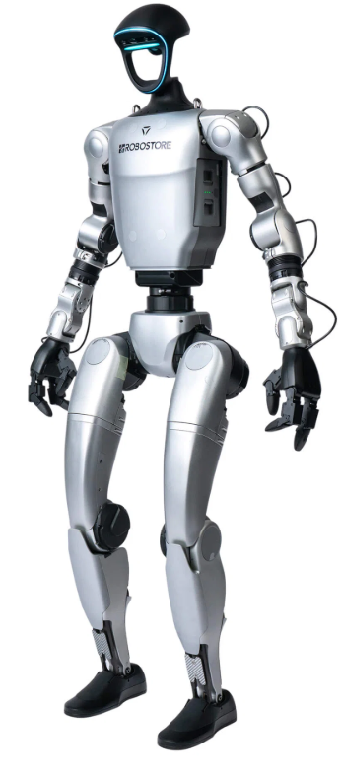
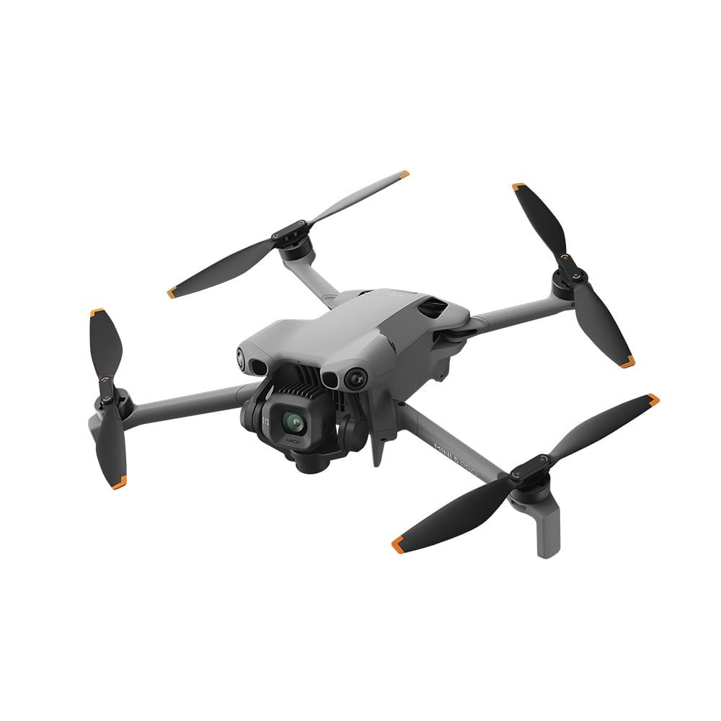
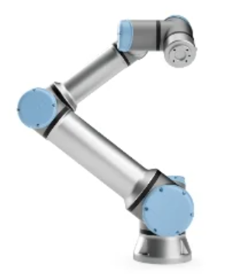
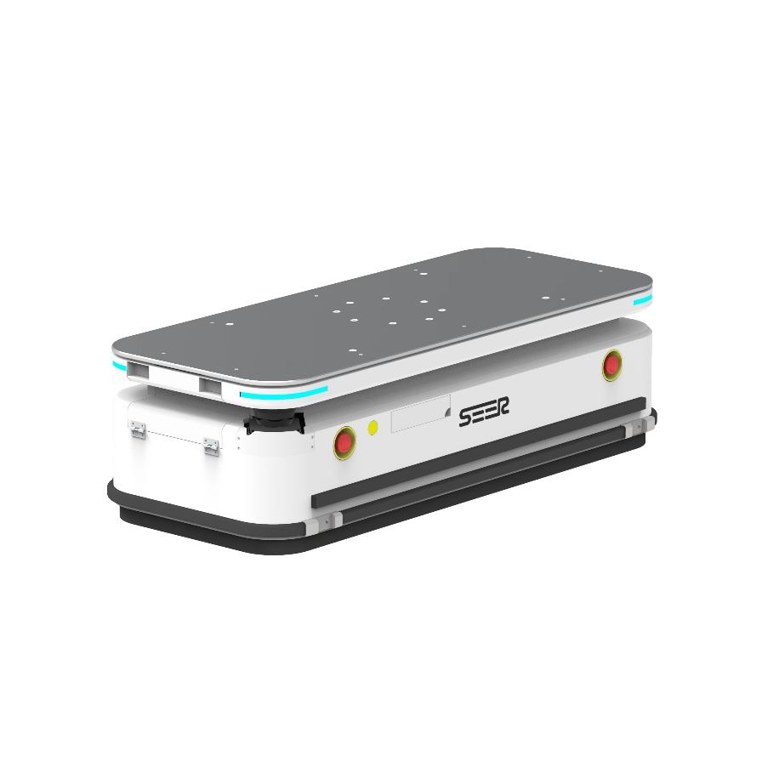
Các loại robot phổ biến
Drone
Tay robot công nghiệp
Robot dạng người
Robot tự hành

Slide 3
Các thành phần cơ bản của robot
Robot
Hệ thống truyền động - Transmission
Cơ cấu chấp hành - Actuators
Hệ thống cảm biến - Sensors
Khung vỏ - Frame
Hệ thống điều khiển -Controllers
Bộ quản lý nguồn – Power system

Slide 4
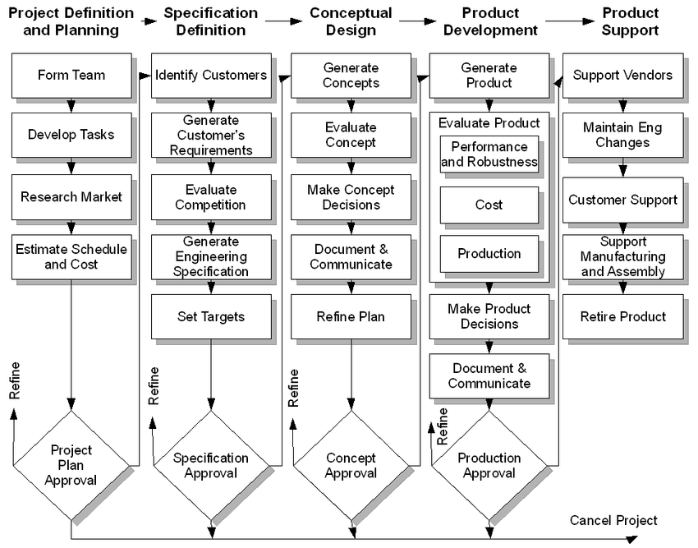
Quy trình thiết kế
Thiết kế là một quá trình lặp lại
Thiết kế là sự thỏa hiệp
Thiết kế là một quá trình giao tiếp
Thiết kế phải có thể chế tạo được
Thiết kế nên có tính mô đun hóa

Slide 5
Bước 1: Xác định & Lập kế hoạch dự án
Mục tiêu: Xây dựng nền tảng và lộ trình cho toàn bộ dự án thiết kế
Công việc:
  Thành lập nhóm : Tuyển chọn nhân sự phù hợp, xác định vai trò và trách nhiệm của từng thành viên.
  Phát triển danh mục công việc: Phân rã dự án thành các đầu việc nhỏ, cụ thể và dễ quản lý.
  Nghiên cứu thị trường: Tìm hiểu nhu cầu thực tế, xu hướng công nghệ và các giải pháp đã có.
  Ước tính tiến độ và chi phí: Lập bảng tiến độ (Gantt chart) và dự toán ngân sách cần thiết.
  Phê duyệt kế hoạch: Đánh giá tính khả thi cuối cùng trước khi chính thức bắt đầu.

Slide 6
Bước 2: Xác định thông số kỹ thuật
Mục tiêu: Chuyển đổi nhu cầu khách hàng thành các con số kỹ thuật chính xác
Công việc:
  Xác định khách hàng: Làm rõ đối tượng sử dụng robot và môi trường hoạt động của chúng.
  Xác định yêu cầu người dùng: Thu thập các tính năng mong muốn từ phía người dùng (ví dụ: robot phải nhẹ, pin dùng được 5 tiếng).
  Đánh giá đối thủ cạnh tranh: Phân tích điểm mạnh/yếu của các sản phẩm tương tự trên thị trường.
  Thiết lập thông số kỹ thuật: Biến yêu cầu của người dùng thành thông số đo lường được
  Xác lập mục tiêu: Chốt các tiêu chuẩn tối thiểu mà sản phẩm phải đạt được.

Slide 7
Bước 3: Xây dựng phương án thiết kế
Mục tiêu: Sáng tạo và lựa chọn phương án thiết kế tối ưu nhất
Công việc:
  Hình thành các ý tưởng: Phác thảo nhiều phương án khác nhau về cơ cấu, hình dáng và cách vận hành.
  Đánh giá ý tưởng: So sánh các phương án dựa trên tính khả thi, chi phí và hiệu suất.
  Ra quyết định chọn ý tưởng: Lựa chọn ý tưởng tốt nhất để đi vào thiết kế chi tiết.
  Tài liệu hóa & Giao tiếp: Ghi chép lại các bản vẽ sơ bộ và giải thích lý do chọn phương án đó cho cả đội ngũ.
  Tinh chỉnh kế hoạch: Cập nhật lại lộ trình nếu ý tưởng được chọn đòi hỏi thêm thời gian hoặc công nghệ mới.

Slide 8
Bước 4: Phát triển sản phẩm
Mục tiêu: Chế tạo mẫu thử và hoàn thiện thiết kế để đưa vào sản xuất
Công việc:
  Chế tạo sản phẩm: Thiết kế chi tiết trên CAD, gia công linh kiện và lắp ráp robot thực tế.
  Đánh giá sản phẩm: Kiểm tra gắt gao dựa trên 3 trụ cột:
    Hiệu suất & Độ bền: Robot chạy có ổn định không?
    Chi phí: Giá thành sản xuất có vượt mức cho phép không?
    Khả năng sản xuất: Việc lắp ráp hàng loạt có dễ dàng không?
  Ra quyết định sản xuất: Chỉnh sửa thiết kế lần cuối dựa trên kết quả kiểm thử.
  Phê duyệt sản xuất: Cấp phép để bắt đầu quy trình sản xuất hàng loạt.

Slide 9
Bước 5: Hỗ trợ sản phẩm
Mục tiêu: Duy trì vận hành và quản lý vòng đời của robot sau khi ra mắt
Công việc:
  Hỗ trợ nhà cung cấp: Phối hợp với các bên cung cấp linh kiện để đảm bảo chất lượng đầu vào.
  Duy trì các thay đổi kỹ thuật: Cập nhật, sửa lỗi phần mềm hoặc cải tiến phần cứng nếu phát sinh vấn đề.
  Hỗ trợ khách hàng: Giải đáp thắc mắc, hướng dẫn sử dụng và bảo hành sản phẩm.
  Hỗ trợ sản xuất & Lắp ráp: Giải quyết các sự cố phát sinh ngay tại dây chuyền sản xuất.
  Thu hồi/Kết thúc sản phẩm: Lên phương án xử lý khi sản phẩm lỗi thời hoặc thay thế bằng thế hệ mới.

Slide 10
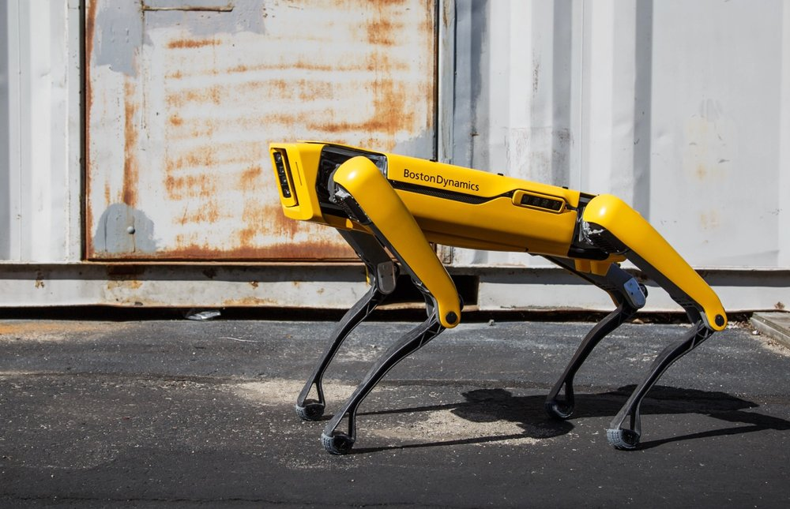
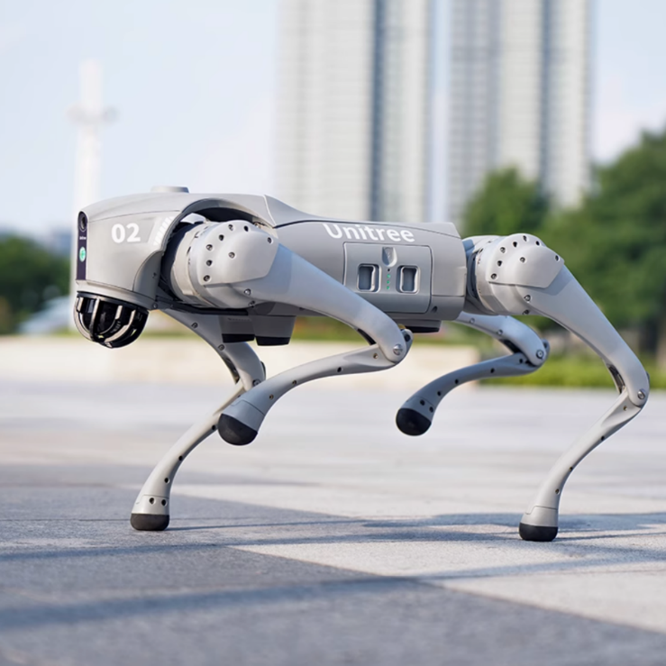
Dự án mẫu
Boston Dynamics Spot
Unitree Go 2
Robot 4 chân (quadruped robot)

Slide 11
Hoạt động trên lớp
Chia nhóm: 10p
Xác định mục tiêu và tính cấp thiết (15p)
Xây dựng danh mục công việc trong 8 tuần (15 - 30p)
Ước tính thời thực hiện (30p)

Slide 12
Xây dựng danh mục công việc

Slide 13
Xác định thông số mục tiêu
Xác định thông số mục tiêu (Target Specifications) là bước quan trọng nhất để đảm bảo sản phẩm cuối cùng không chỉ hoạt động được mà còn tối ưu về chi phí và hiệu suất
Các nhóm thông số chính
Nhóm thông số | Ví dụ
Hình học (Geometry) | Kích thước dài x rộng x cao, khoảng cách gầm xe, bán kính quay vòng
Động lực học (Dynamics) | Vận tốc tối đa, gia tốc, mô-men xoắn, khả năng leo dốc
Độ chính xác (Precision) | Sai số vị trí (mm), sai số góc (degree), độ trễ cảm biến
Năng lượng (Power) | Thời gian hoạt động, thời gian sạc, công suất định mức
Điều khiển (Control) | Thời gian đáp ứng hệ thống

Slide 14
Xác định thông số mục tiêu
Các phương pháp chính để xác định thông số mục tiêu:
  Phương pháp Triển khai Chức năng Chất lượng (Quality Function Deployment - QFD)
  Phân tích dựa trên Nhiệm vụ (Mission-Based Analysis)
  Phương pháp So sánh (Benchmarking)

Slide 15
PP Triển khai Chức năng Chất lượng
Mục tiêu: chuyển đổi những mong muốn mơ hồ của người dùng thành các đặc tính kỹ thuật cụ thể trong quá trình thiết kế
QFD được phát triển tại Nhật Bản vào cuối thập niên 1960 bởi Yoji Akao và Shigeru Mizuno
QFD sau đó nhanh chóng được áp dụng trong CN:
  1972 Xưởng đóng tàu của Mitsubishi
  1973 Toyota
  1980 Ford and Xerox
Triết lý cốt lõi: Thiết kết phải xuất phát từ nhu cầu của khách hàng và yêu cầu thực tế

Slide 16
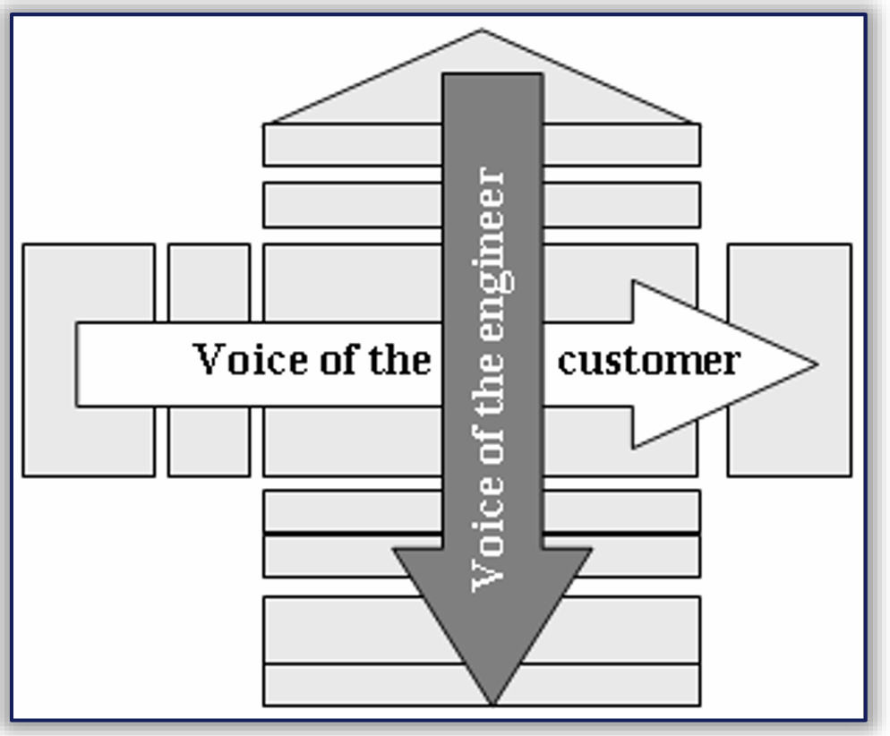
PP Triển khai Chức năng Chất lượng
Ngôi nhà Chất lượng
HOWs – Thông số kỹ thuật
Thông số kỹ thuật đo lường được
Ma trận tương qun kỹ thuật
Xác định các thông số kỹ thuật hỗ trợ hoặc mâu thuẫn với nhau
What - Nhu cầu của khách hàng
Danh sách yêu cầu
  Vd: dễ vận hành, an toàn …
Mức độ quan trọng
Ma trận mối quan hệ
mức độ ảnh hưởng của các "HOWs" lên "WHATs"
Thông số mục tiêu

Slide 17
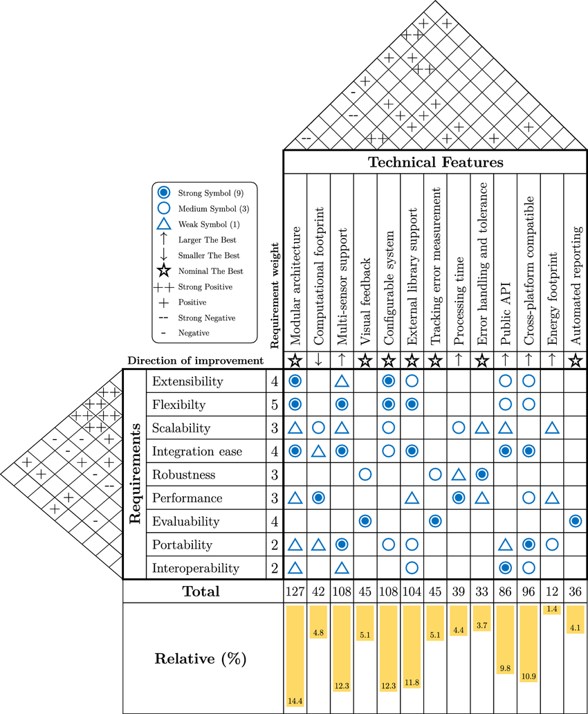

Slide 18
PP Phân tích dựa trên Nhiệm vụ
Mục tiêu: định nghĩa các thông số mục tiêu dựa trên kịch bản vận hành cuối cùng thay vì các lý thuyết tính toán rời rạc
MBA được xây dựng bởi nhóm các kỹ sư thiết kế các hệ thống tên lửa và tàu vũ trụ của Mỹ
MBA được áp dụng nhiều cho thiết kế robot từ hành, xe tự hành … nơi môi trường vận hành có nhiều biến động
Triết lý cốt lõi: Nhiệm vụ định hình thông số
  Vd: Để hoàn thành việc vận chuyển hàng trong kho 1000m² trong 5 phút, robot cần đạt vận tốc bao nhiêu?

Slide 19
PP Phân tích dựa trên Nhiệm vụ
Quy trình MBA thường được thực hiện qua 4 giai đoạn chính
Bước 1: Định nghĩa kịch bản nhiệm vụ
  Môi trường: Trong nhà, ngoài trời, dưới nước?
  Thời gian: Robot phải hoạt động trong bao lâu?
  Đối tượng công tác: Robot nâng hàng nặng bao nhiêu? Gắp vật thể có hình dạng gì?
Bước 2: Phân tích tiến trình nhiệm vụ - bản đồ các bước mà robot phải thực hiện từ lúc bắt đầu đến khi kết thúc
  VD: Robot phục vụ trong nhà hàng:
  Nhận yêu cầu → Lập lộ trình → Di chuyển đến điểm lấy hàng → Tránh vật cản → Giao hàng và xác nhận.

Slide 20
PP Phân tích dựa trên Nhiệm vụ
Bước 3: Xác định các thông số kỹ thuật mục tiêu
  Tải trọng, Năng lượng, Độ chính xác, Động lực học ….
Bước 4: Phân tích tình huống xấu nhất
  Thiết kế thông số dựa trên điều kiện khắc nghiệt nhất mà robot có thể gặp phải trong nhiệm vụ

Slide 21
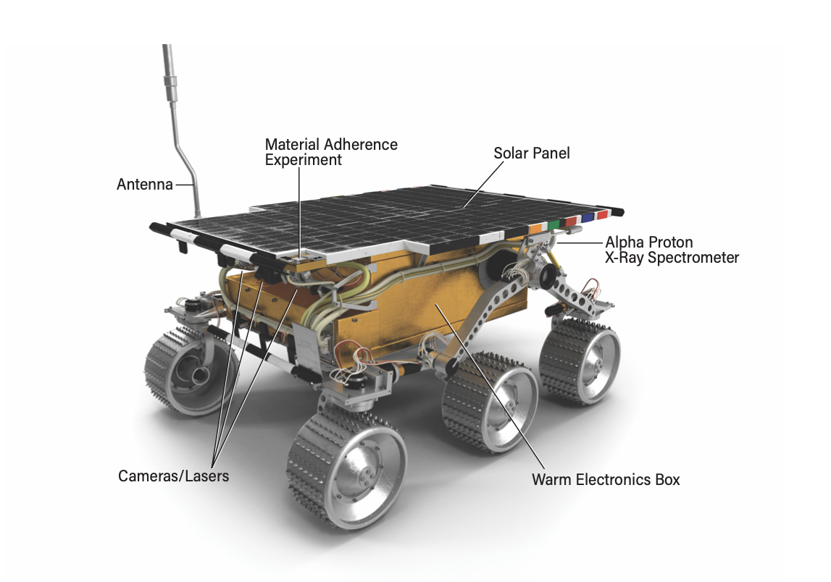
PP Phân tích dựa trên Nhiệm vụ
NASA’s first Mars rover - Sojourner robot
Notes:
Định nghĩa nhiệm vụ: Robot phải di chuyển từ tàu đổ bộ đến các tảng đá xung quanh để phân tích hóa học trong vòng 7 ngày
Phân tích tiến trình:
Di chuyển qua địa hình cát lún và đá gồ ghề. → Dừng lại và áp sát cảm biến Alpha Proton X-ray Spectrometer (APXS) vào mặt đá. →
Truyền dữ liệu về tàu mẹ trước khi mặt trời lặn (vì ban đêm nhiệt độ xuống cực thấp, robot phải ngủ đông).
Thông số mục tiêu từ nhiệm vụ:
Vận tốc: Vì khoảng cách các khối đá chỉ tầm 10-20m và robot có rất nhiều thời gian, họ không chọn động cơ nhanh. Vận tốc mục tiêu chỉ là 1 cm/giây (rất chậm để đảm bảo an toàn).
Hệ thống treo: Nhiệm vụ yêu cầu vượt qua các tảng đá lớn hơn bánh xe mà không lật. Từ đó, cơ cấu Rocker-Bogie nổi tiếng được ra đời

Slide 22
Phương pháp So sánh
Mục tiêu: Đo lường sự chênh lệch giữa robot của bạn và đối thủ, từ đó đề xuất các thông số mục tiêu
Khái niệm Benchmarking bắt đầu từ công ty Xerox vào cuối thập niên 1970
Triết lý cốt lõi: Học hỏi để cải tiến
  Xác định tiêu chuẩn cao nhất hiện tại của ngành/sản phẩm là gì?
  Xác định khoảng cách với đối thủ
  Cải tiến dựa trên bối cảnh
Các bước tiến hành:
Xác định đối tượng so sánh → Lựa chọn đối tác so sánh → Thu thập dữ liệu → Phân tích khoảng cách và Hiệu suất → Lập kế hoạch hành động

Slide 23
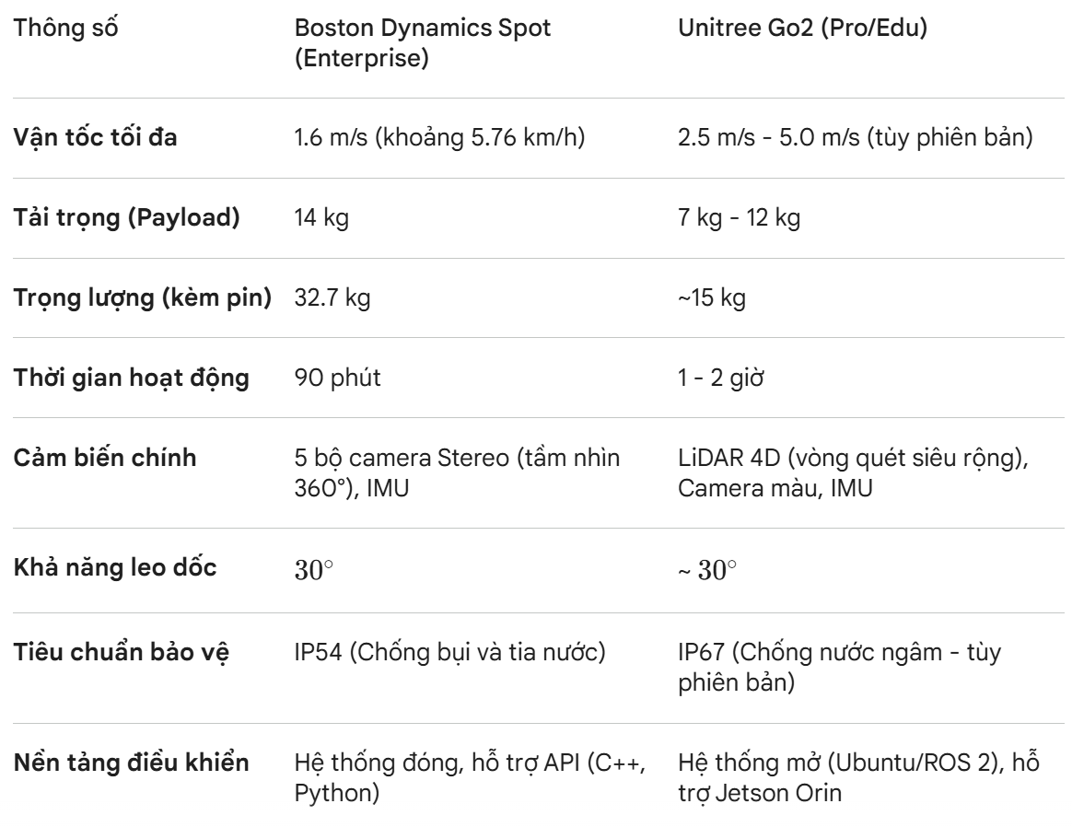
Dự án mẫu
Boston Dynamics Spot

Slide 24
Dự án mẫu
Unitree Go 2

Slide 25
Hoạt động trên lớp
Áp dụng quy trình MBA để xác định các thông số mục tiêu cho robot chó mà nhóm đề xuất.

